Slide 1
Bootstrap 2

Slide 2
Mục tiêu
Sử dụng được Panel
Sử dụng được Text Alignment
Sử dụng được Flex/Wrap/Justify
Sử dụng được Margin/Padding

Slide 3
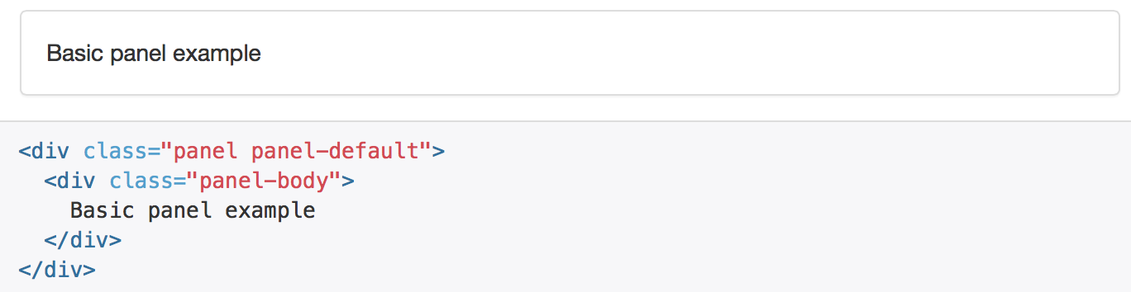
Panel
Sử dụng panels khi muốn đặt nội dung vào trong một khối
Thêm class .panel vào thẻ <div> và class .panel-default

Slide 4
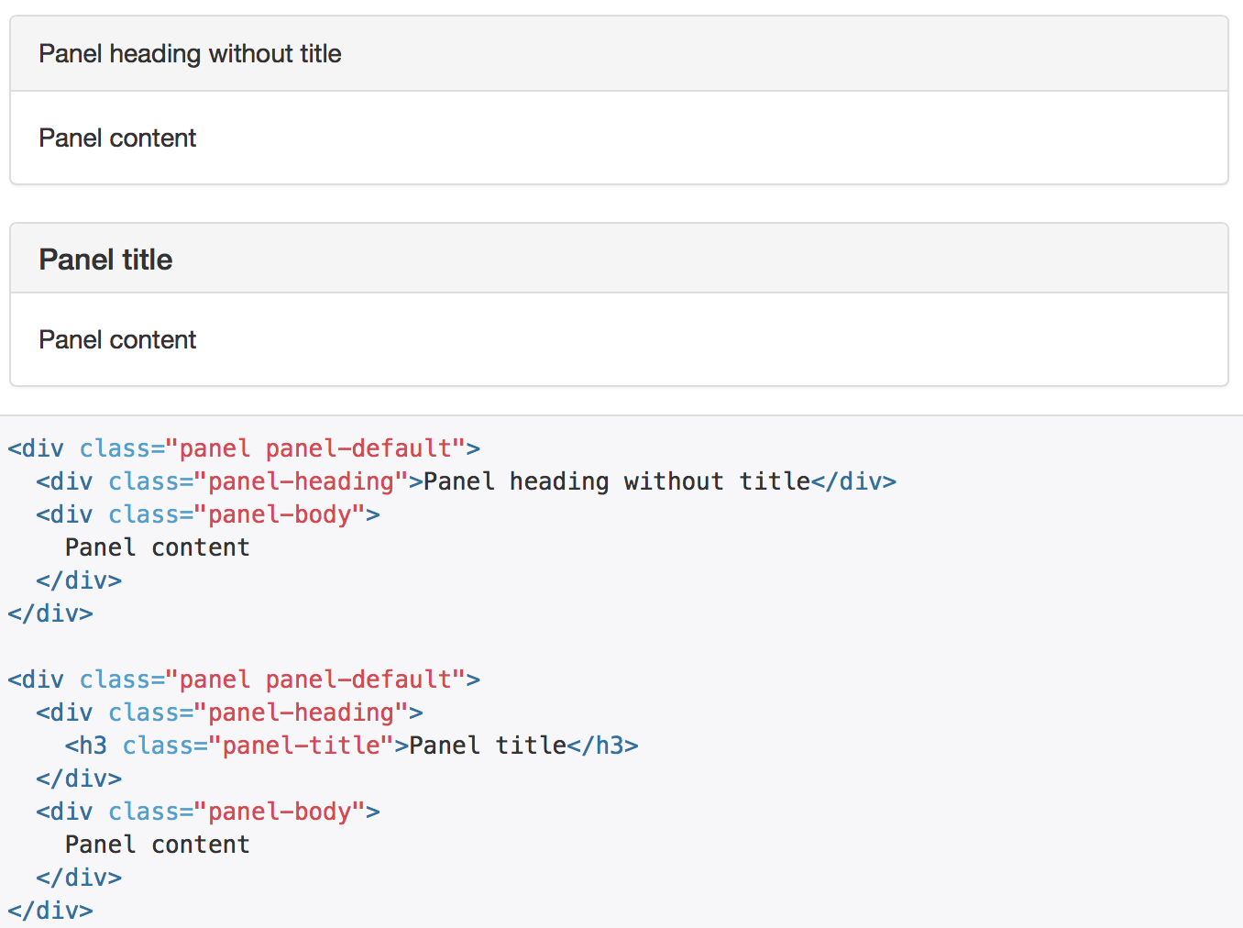
Panel có Tiêu đề

Slide 5
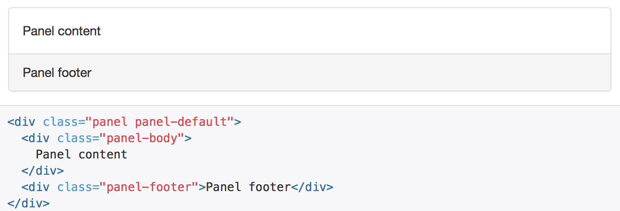
Panel có Footer

Slide 6
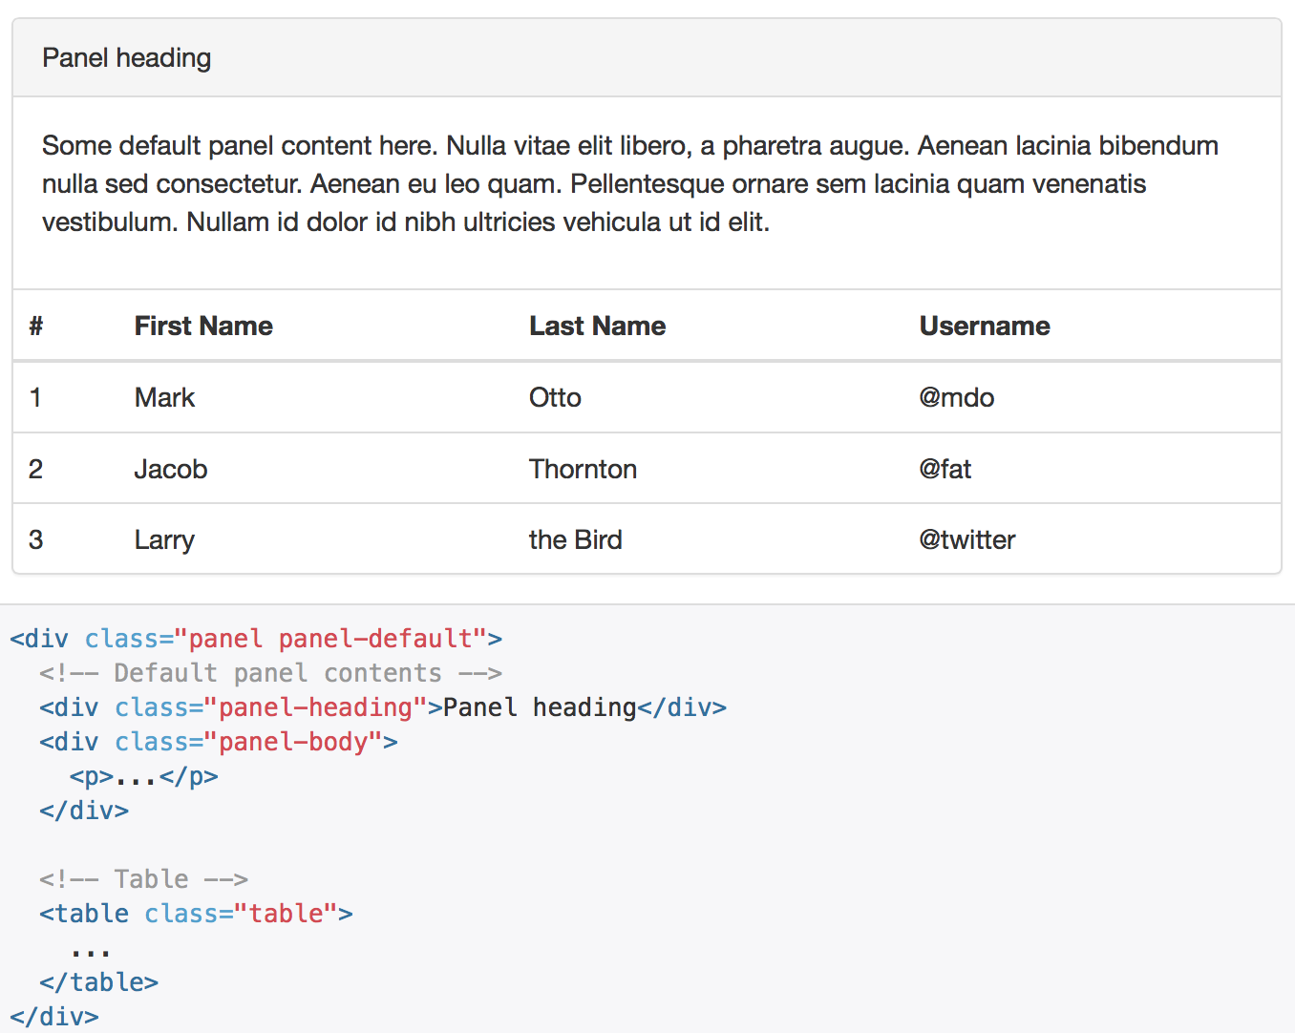
Panel và bảng

Slide 7
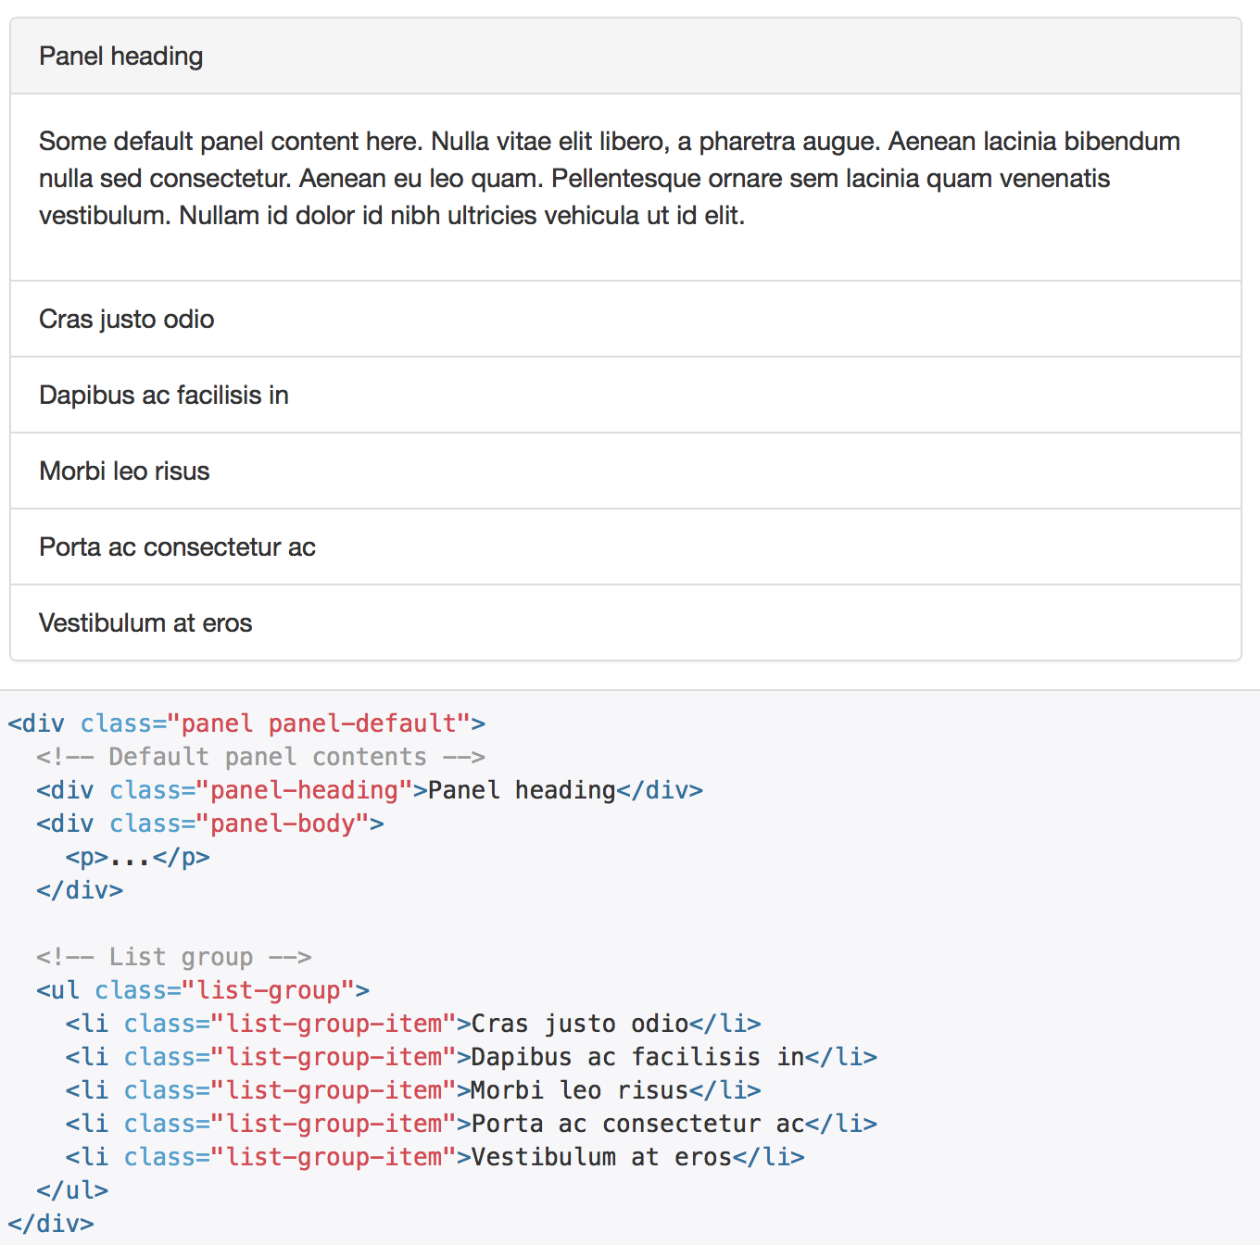
Panel và nhóm danh sách

Slide 8
Text Alignment
Sử dụng các class
+ text-@-left
+ text- @- center
+ text- @- right
@ là các kích thước màn hình được truyền vào: sm, md, lg, xl . Không điền gì, mặc định là xs.

Slide 9
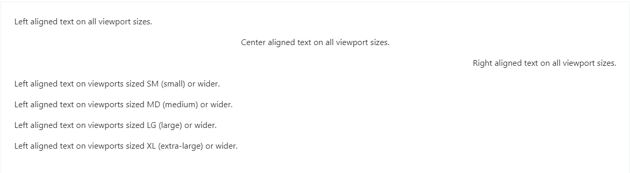
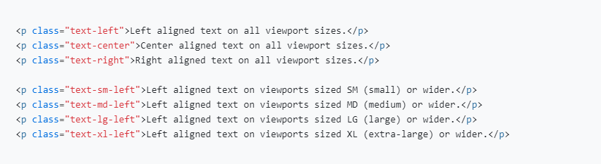
Text Alignment

Slide 10
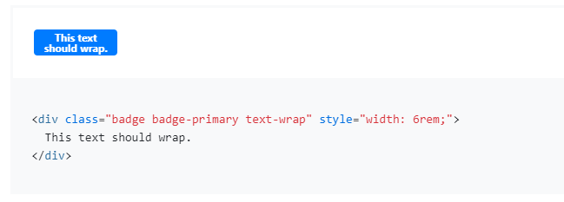
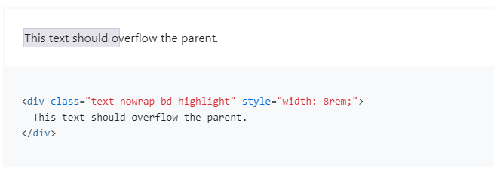
Text Wrapping
Text-wrap
Text-nowrap

Slide 11
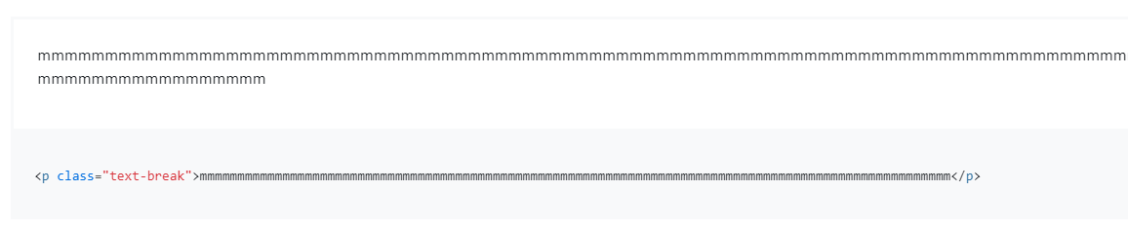
Text break

Slide 12
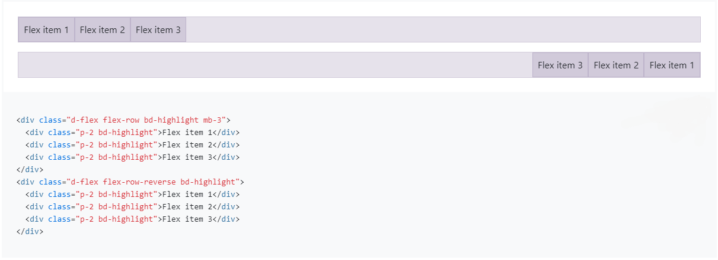
Flex
Notes:
Flex là quản lý bố cục, căn chỉnh kích thước của các cột, navbar và các thành phần trong nó, với responsive tối đa cho các dạng màn hình.
Được xây dựng từ display: flex trong css thuần.

Slide 13
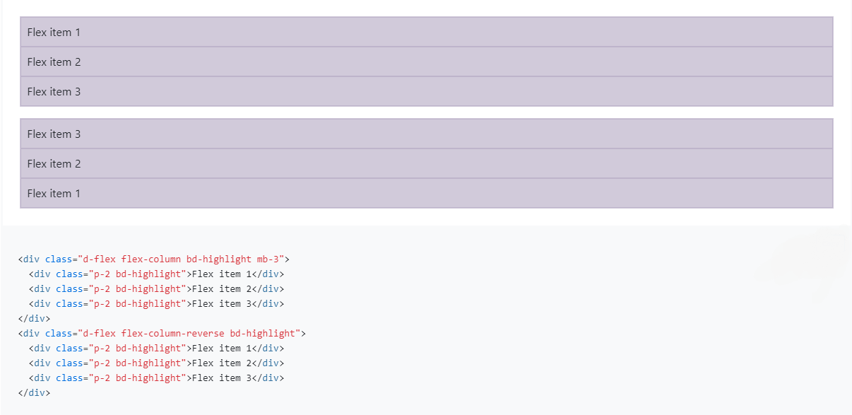
Flex column

Slide 14
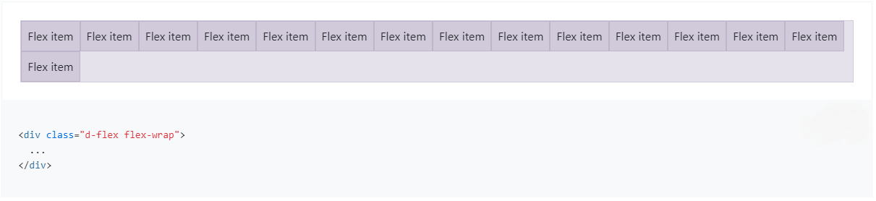
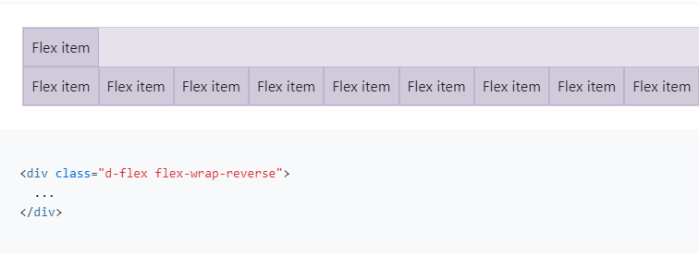
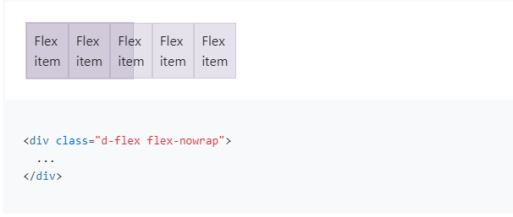
Flex-Wrap
Flex-No-Wrap
Flex-Wrap-reverse

Slide 15
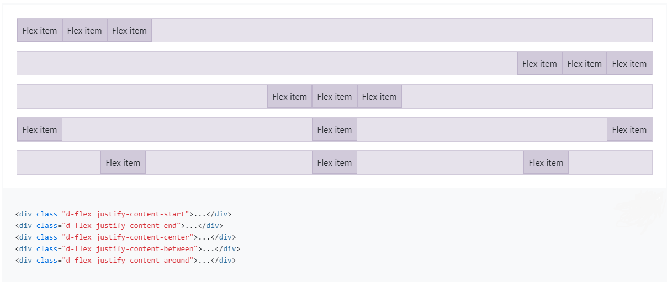
Justify content

Slide 16
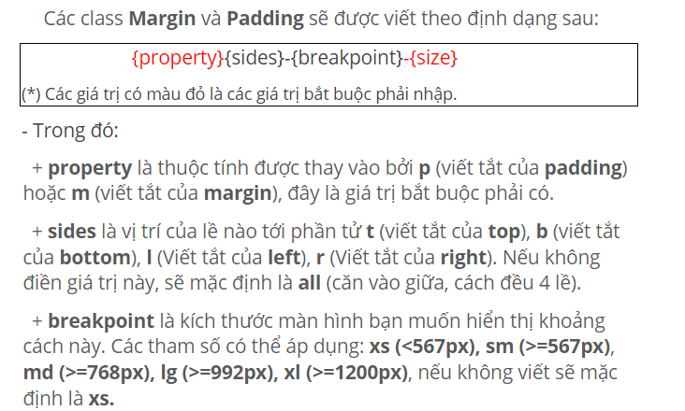
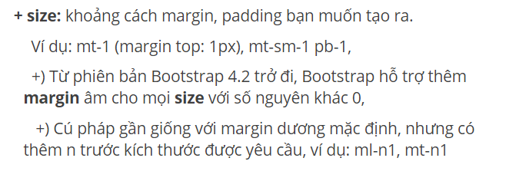
Margin/Padding

Slide 17
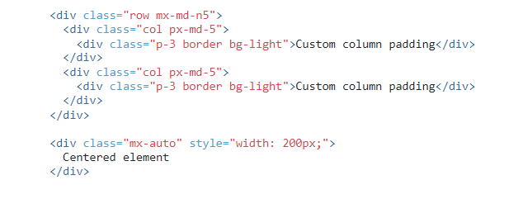

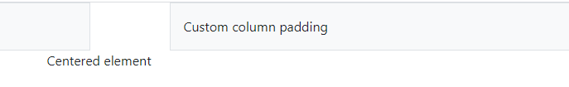
Margin/Padding

